Slide 1
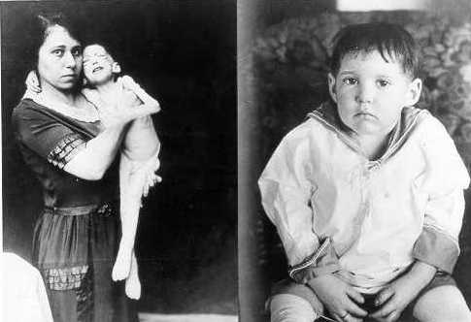
DIABETES MELLITUS TIPE 1
Tim Modul
UKK Endokrinologi Anak & Remaja
Pelatihan DM tipe 1 dan KAD, IDAI

Slide 2
Pendahuluan
Penyakit metabolik utama pada anak
Kronik
“Pengobatan mandiri”
Potensial mengganggu tumbuh kembang

Slide 3
Klasifikasi DM
● Diabetes Tipe 1:
Akibat destruksi sel β-pankreas yang berakhir pada defisiensi absilut insulin.
● Diabetes Tipe 2:
Akibat defek sekresi insulin yang progressif yang didasarkan pada resistensi nsulin.
● Tipe Diabetes lainnya:
Akibat penyebab-penyebab lainnya seperti defek genetik pada fungsi sel b pankreas, defek genetik fisiologi insulin, penyakit eksoikrin pankreas – fibrosis kistik, dan akibat obat-obatan atau bahan kimiawi –terapi AIDS atau pasca transplantasi organ.
● Gestational diabetes mellitus (GDM):
Diabetes yang muncul saat kehamilan.

Slide 4
Klasifikasi
Kegagalan primer sel beta
MODY
DM tipe 1
DM Tipe 2
Autoimun sel beta
Insulin resistance
(PCOS,AN)
ADA, Expert Committee,:
  Diabetes tipe 1 (sebagian besar autoimun)
  Diabetes tipe 2
  Tipe lain
  GDM

Slide 5
Perbedaan DM tipe 1 dan 2
DM tipe 1
DM tipe 2

Slide 6
Etiologi & patofisiologi
DM tipe 1 >> disebabkan oleh proses autoimun:
  Sel beta pankreas (Islet cell autoantibodies – ICAs)
  Glutamic acid decarboxylase (GAD65A)
  Insulin autoantibodies (IAA)
  Transmembrane tyrosine phosphatase (ICA512A)
5 years risk of DM type 1:
  20%-25% pada individu dengan 1 jenis autoantibodi
  50%-60% dengan 2 autoantibodi
  70% dengan 3 autoantibodi
  80% dengan 4 autoantibodi
NIH-funded Diabetes Prevention Trial-Type 1

Slide 7
Perjalanan Alamiah DMT-1
Pemicu –
Lingkungan
%
Reaksi autoimun seluler
Reaksi autoimun humoral
80
FPIR hilang
60
Predisposisi
Genetik
OGTT (+)
40
Insulitis –
Kerusakan sel β pancreas
Massa sel β
“Honeymoon”
Gejala
Klinis
20
Pra Diabetes
Diabetes
WAKTU

Slide 8
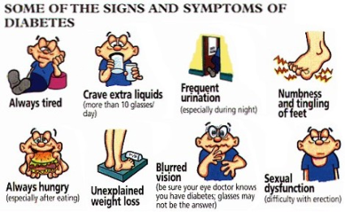
Manifestasi klinis
  Sering haus
  Sering bak
  Sering lapar atau lelah
  BB turun
  Luka sulit sembuh
  Kulit kering dan gatal
  Kebal rasa di kaki atau kesemutan
  Pandangan kabur

Slide 9
Diagnosis Laboratorium
Gula darah:
  Tanpa gejala: 2 kali GD plasma puasa > 125 mg/dL
  Dengan gejala: GD sewaktu > 200 mg/dL
HbA1c.
Petanda Imunologis :
C peptide → < 0.85 ng/mL (Katz et.al, Pediatric diabetes,2007)
ICAs, GAD, IA.
Keton darah.
Urinalisis – reduksi, keton, protein.
Cadangan insulin
Notes:
Cek lagi di ISPAD

Slide 10
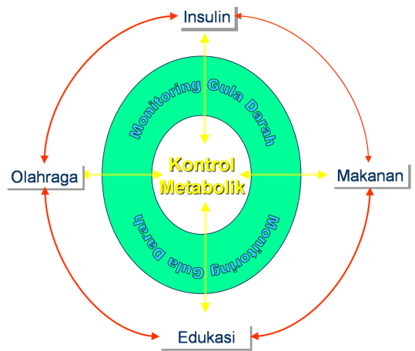
Tatalaksana DM tipe 1
  Insulin
  Nutrisi/ Diet
  Exercises
  Edukasi pasien dan keluarga
  Assessment & Monitoring glycemic control

Slide 11
Tujuan tatalaksana
Kontrol metabolik optimal.
Tumbuh kembang optimal.
Bebas dari komplikasi jangka pendek maupun jangka panjang
Mampu menjalankan fungsi psikososial secara normal.
Mampu mengambil alih tanggung jawab penatalaksanaan DM secara bertahap sesuai dengan kemampuan perkembangannya.

Slide 12
Tatalaksana DM tipe 1
  Insulin
  Nutrisi
  Exercises
  Edukasi pasien dan keluarga
  Assessment & Monitoring glycemic control

Slide 13
Insulin
Konsekuensi bila tidak memakai insulin:
  Gangguan pertumbuhan.
  Pubertas terlambat .
  Kontrol metabolik kurang.
  Komplikasi mikrovaskular.
  Komplikasi makrovaskular.
  Harapan hidup pendek.
  Kualitas hidup menurun.
Pada DM tipe 1 terjadi destruksi sel beta pankreas karena proses autoimun.
Progresif.
Berakibat defisiensi insulin → semua anak dengan DM tipe 1 membutuhkan insulin seumur hidupnya.

Slide 14
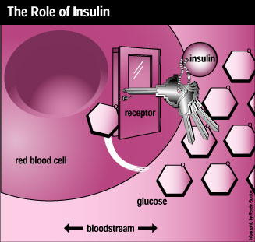
Fungsi insulin

Slide 15
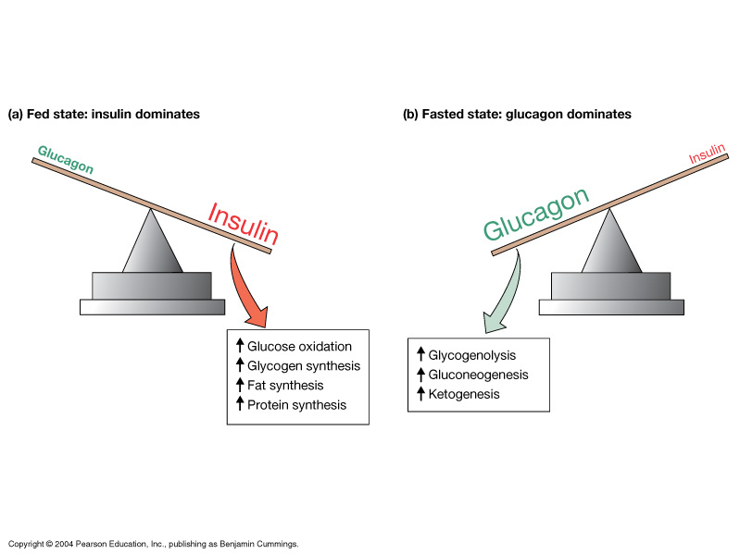
Hormon pankreas: Insulin dan Glukagon mengatur metabolisme gula tubuh
Tidak puasa: dominasi insulin
Puasa: dominasi glukagon
Oksidasi glukosa ↑
Sintesis glikogen ↑
Sintesis lemak ↑
Sintesis protein ↑
Glikogenolisis ↑
Glukoneogenesis ↑
Ketogenesis ↑

Slide 16
Pola fisiologis sekresi insulin
dan glukosa dalam darah :
Kadar insulin darah meningkat sebagai respons dari peningkatan kadar glukosa darah setelah makan
(B) Kembali ke kadar basal dalam waktu 2-3 jam.
Horm Metab Res 1994;26:591–8.

Slide 17

Insulin
Insulin 0.5 – 1 U / kg/hari, sc.
Pada umumnya dibagi 2 grup regimen:
  Split-mix regimen.
  Basal-bolus regimen.
Split-mix regimen:
  Basic Two-dose regimen
    Campuran short acting (regular) insulin dengan intermediate atau long acting insulin.
    Total dosis harian adalah: “split” jadi 2 kali suntik – sebelum makan pagi dan sebelum makan malam.

Slide 18
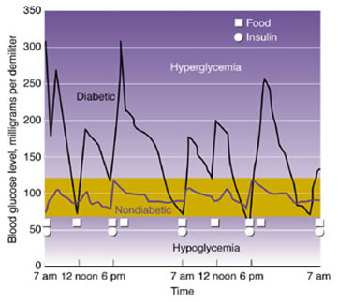
Insulin
Basal-bolus regimen:
  Menyerupai sekresi insulin fisiologis.
  Insulin dosis rendah diberikan untuk memenuhi kebutuhan basal (puasa) -Insulin glargine/detemir.
  Insulin dosis lebih besar diberikan untuk memenuhi kebutuhan prandial – disesuaikan dengan kandungan KH dalam diet.

Slide 19
Insulin dan lama kerjanya
Insulin
preparation
Short-acting
Intermediate-acting
Premixed insulin 10/90
Premixed insulin 20/80
Premixed insulin 30/70
Premixed insulin 40/60
Premixed insulin 50/50
Rapid-acting insulin analogue
Onset of
Action
(h or min)
0.5–1 h
0.5–1 h
0.5–1 h
0.5–1 h
0.5–1 h
0.5–1 h
10-20 min
1.5–2 h
Peak
Action
(h)
1 – 3
4 – 12
5 – 10
5 – 10
5 – 9
1 – 3
1 – 3
1 – 3
Maximal
Duration
(h)
6 – 8
18–24
18–24
18–24
18–24
18–24
18–24
3 – 5

Slide 20
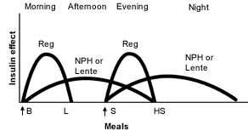
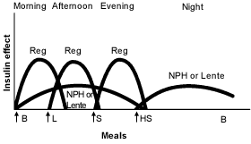
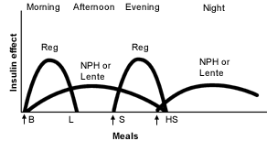
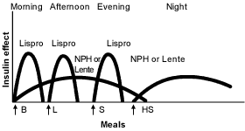
Regimen Insulin
Efek samping pemberian insulin
BB naik.
Lipodistrofi.
Hipoglikemia.

Slide 21
Tatalaksana DM tipe 1
  Insulin
  Nutrisi
  Exercises
  Edukasi pasien dan keluarga
  Assessment & Monitoring glycemic control

Slide 22
Nutrisi
Kalori terdiri dari:
  50-55% KH
  15-20% protein
  30% lemak.
Kebutuhan kalori:
  1000 + (Usia (tahun) x 100) kal.
  Berdasarkan BB ideal
Dibagi menjadi:
  20% sarapan.
  10% snack pagi.
  25% makan siang.
  10% snack siang.
  25% makan malam.
  10% snack Malam.
Konsultasi dengan nutrisionis.

Slide 23
Tatalaksana DM tipe 1
  Insulin
  Nutrisi
  Exercises
  Edukasi pasien dan keluarga
  Assessment & Monitoring glycemic control

Slide 24
Exercises
Boleh OR apa saja:
  Tidak ada komplikasi.
  Kontrol glikemik baik.
Petunjuk umum:
  Sebelum OR:
    GD>250 mg/dL + Ketonemia/uria : Jangan OR.
    GD >300 mg/dL tanpa ketonemia/uria : Hati-hati.
    GD < 100 mg/dL : Tambah KH
  Monitor GD sebelum dan setelah OR:
    Tentukan perlukah perubahan insulin dan asupan makan.
    Pelajari respons glikemik setelah berbagai OR berbeda .
  Asupan makan:
    Makan KH untuk menghindari hipoglikemia .
    Makan mengandung KH harus siap selama dan setelah OR.

Slide 25
Tatalaksana DM tipe 1
  Insulin
  Nutrisi
  Exercises
  Edukasi pasien dan keluarga
  Assessment & Monitoring glycemic control

Slide 26
EDUKASI
Saat diagnosis: overview diabetes pada keluarga.
Edukasi(keystone of diabetes care) meliputi:
  Patofisiologi hiper dan hipoglikemia.
  “the do’s and don’ts” hidup dengan DM.
  Insulin :
    Tipe insulin.
    Bagaimana mencampur.
    Bagaimana menyuntik.
    Lokasi injeksi dan rotasi.
    ES pada daerah injeksi .
  Monitor GD.
  Target GD/ HbA1c (individual).

Slide 27
Tatalaksana DM tipe 1
  Insulin
  Nutrisi
  Exercises
  Edukasi pasien dan keluarga
  Assessment & Monitoring glycemic control

Slide 28
Penilaian & monitor kontrol glukosa
Monitor glukosa berkesinambungan:
  SMBG → Self monitoring Blood Glucose monitor GD intermiten umumnya 2 – 6 x/hr.
  CGMS → Continuous Glucose Monitoring System sekarang sudah dilakukan.
  Mengukur kadar glukosa pada cairan interstisial setiap 5 menit. (288 x pengukuran / 24 jam).
  GD dengan alat ini dapat dinilai kembali sebagai grafik kontinyu.

Slide 29
Monitoring Metabolik
Gula darah.
HbA1c: parameter terbaik.
target
Tumbuh kembang normal.
HbA1c : < 7,5%.
Hipoglikemia berat & ketoasidosis (-).
GD pre prandial : 70–150 mg/dl.
GD post prandial : < 180–200 mg/dl.

Slide 30
Monitoring
Klinis
  Poliuria, Polidipsi, polifagia.
  Komplikasi: neuropati, mata, hipertensi, lipodistrofi.
  Risiko komorbiditas: gigi, ulkus, infeksi jamur, TBC.
Pertumbuhan
  BB,TB.
  Status pubertas.
Perkembangan
  Gangguan tingkah laku.
  Kematangan jiwa.
Urin
Glukosa:
  tidak berkorelasi dengan GD.
  Tidak dapat deteksi hipoglikemia.
Keton
  Pada hiperglikemia tak terkontrol, defisiensi insulin, sakit, KAD mengancam.

Slide 31
Catatan Harian

Slide 32
KOMPLIKASI DM-1
Jangka Pendek
Ketoasidosis Diabetik (KAD)
Makrovaskuler : aterosklerosis → Peny.Jantung / pembuluh darah.
Jangka Panjang
Hipoglikemia
Hiperglikemi
Komplikasi lain dan keadaan yang berhubungan
Mikrovaskuler : Retinopati, Nefropati, Neuropati
Gangguan pertumbuhan, perkembangan, dan pubertas
Hipotiroid dan hipertiroid
Vitiligo
Insufisiensi adrenal primer
Necrobiosis lipoidica Diabetikorum
Lipodistrofi
Gastropati
Gangguan gerakan sendi

Slide 33
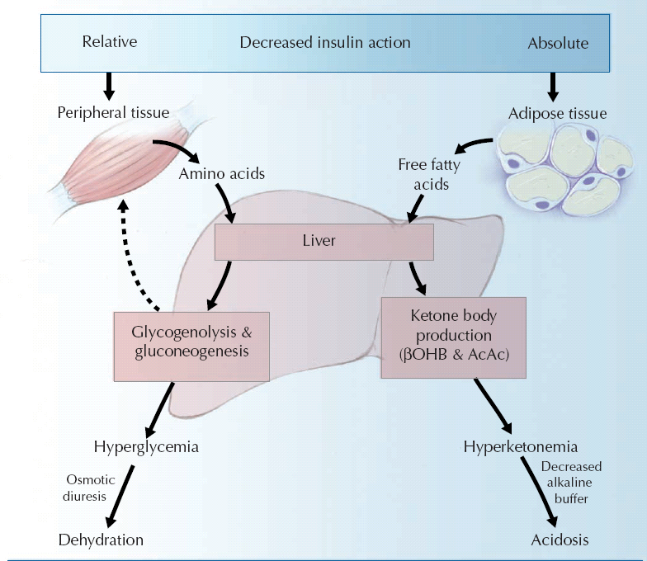
Patofisiologi KAD

Slide 34
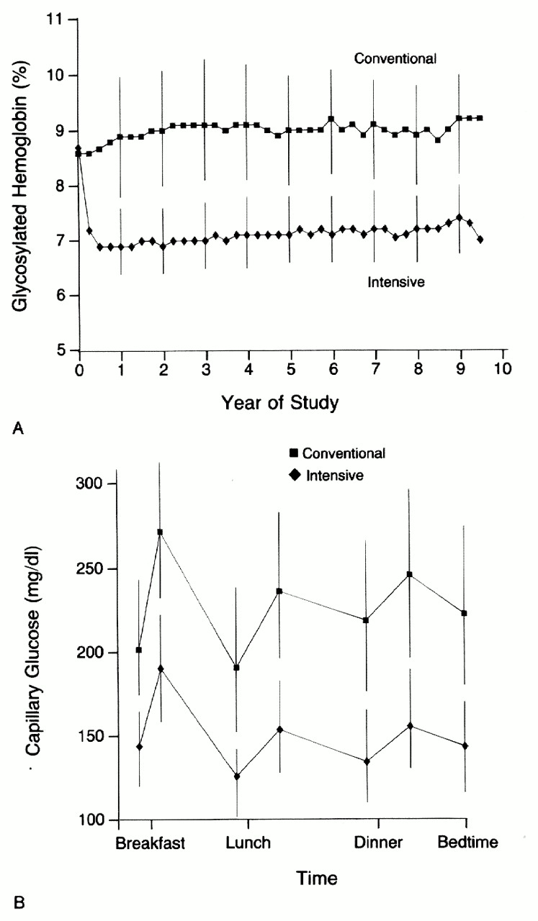
Kadar HbA1c dan Gula Darah pasien DM Tipe 1
dalam terapi konvensional dan intensif
The Diabetes Control and Complications Trial Research Group. N Engl J Med 1993;329:977-986
Notes:
Figure 1. Measurements of Glycosylated Hemoglobin and Blood Glucose in Patients with IDDM Receiving Intensive or Conventional Therapy. Panel A shows the medians of all quarterly glycosylated hemoglobin values, with the 25th and 75th percentiles of the yearly values indicated by the vertical lines. The differences between treatments were statistically significant (P<0.001) from three months until the end of the study. Panel B shows the medians of the quarterly mean values for the seven capillary-blood glucose measurements in a 24-hour period in each patient, with the 25th and 75th percentiles indicated by the vertical lines. The differences between treatments were statistically significant (P<0.001) at each of the seven testing times.

Slide 35
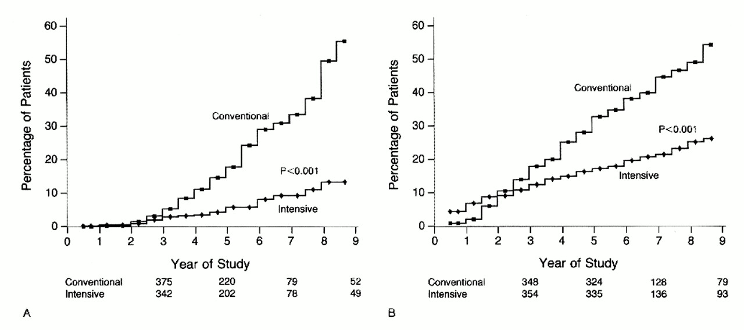
Insidens kumulatif retinopati pasien DM tipe 1
dalam terapi konvensional atau intensif
The Diabetes Control and Complications Trial Research Group. N Engl J Med 1993;329:977-986
Notes:
Figure 2. Cumulative Incidence of a Sustained Change in Retinopathy in Patients with IDDM Receiving Intensive or Conventional Therapy. A sustained change in the severity of retinopathy was defined as a change observed by fundus photography of at least three steps from base line that was sustained for at least six months. In the primary-prevention cohort (Panel A), intensive therapy reduced the adjusted mean risk of the onset of retinopathy by 76 percent during the course of the study, as compared with conventional therapy (P<0.001). In the secondary-intervention cohort (Panel B), intensive therapy reduced the adjusted mean risk of progression of retinopathy by 54 percent as compared with conventional therapy (P<0.001). The numbers of patients in each therapy group who were evaluated at years 3, 5, 7, and 9 are shown below the graphs.

Slide 36
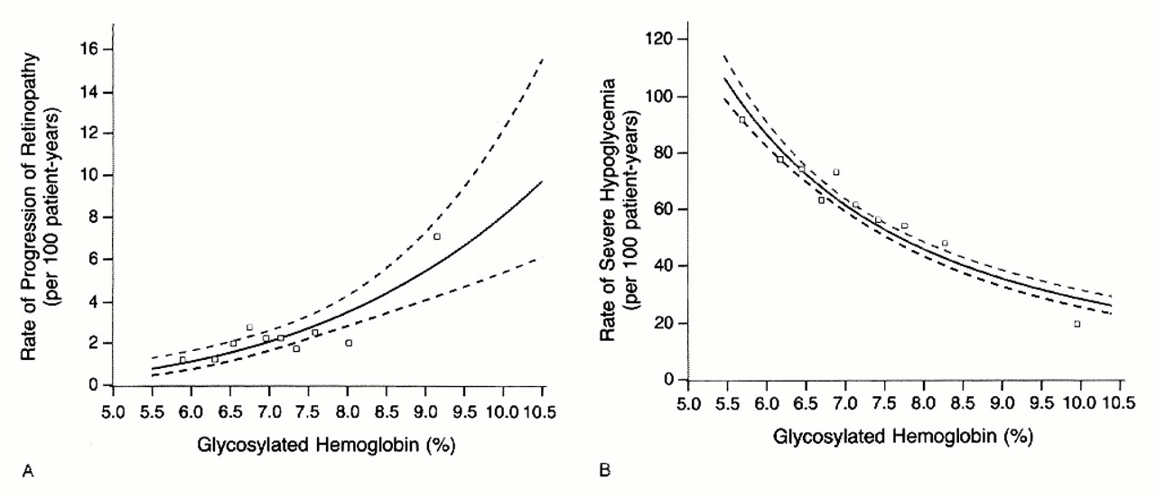
Risiko terjadinya retinopati (Panel A) dan hipoglikemia berat (Panel B) pada pasien dalam terapi intensif
menurut rerata HbA1c
The Diabetes Control and Complications Trial Research Group. N Engl J Med 1993;329:977-986
Notes:
Figure 5. Risk of Sustained Progression of Retinopathy (Panel A) and Rate of Severe Hypoglycemia (Panel B) in the Patients Receiving Intensive Therapy, According to Their Mean Glycosylated Hemoglobin Values during the Trial. Progression of retinopathy was defined as in the legend to Figure 2. In Panel A, the glycosylated hemoglobin values used were the mean of the values obtained every six months. In Panel B, the mean of the monthly values was used. Squares indicate the crude rates within deciles of the mean glycosylated hemoglobin values during the trial; each square corresponds to more than 400 patient-years. The solid lines are regression lines estimated as a function of the log of the mean glycosylated hemoglobin value in Panel A and the log of the glycosylated hemoglobin value in Panel B; the dashed lines are 95 percent confidence intervals.

Slide 37
Kesimpulan
DM merupakan salah satu penyakit kronik utama pada anak.
Manajemen DM tidak sekedar terpusat pada insulin saja.
Manajemen yang paripurna memerlukan kerjasama multidisipliner.
Orang tua / pengasuh merupakan tokoh sentral dalam keberhasilan manajemen DM tipe 1 pada anak.

Slide 38
Honey moon period
Fase remisi parsial - kerja sisa-sisa sel β.
Terjadi pada 80% pasien penderita baru.
Kebutuhan insulin ↓ hingga <0,5 U/kg/hari atau HbA1c < 7%.
BUKAN remisi spontan atau menetap!.
Notes:
Dimana??

